Slide 1
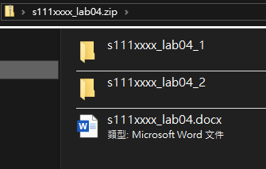
作業
Y(A, B, C, D) = ∑(0, 1, 3, 4, 5, 8, 9, 11, 12, 14, 15)
分別運用 (1) SOP (2) POS 的方法顯示 Y(A, B, C, D)
請完成下列邏輯表示式之：
模擬波形截圖
模擬電路截圖

Slide 2
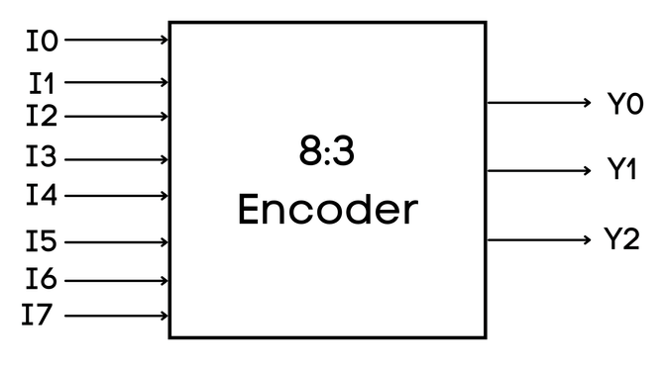
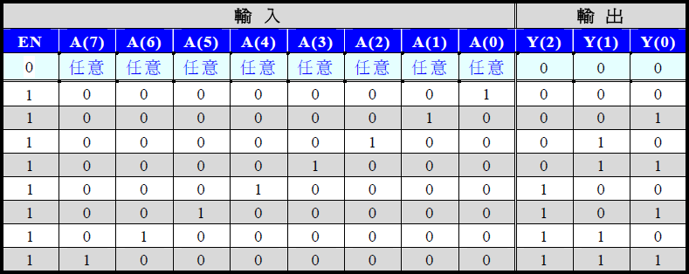
加分題
八對三編碼器
請完成下列邏輯表示式之：
模擬波形截圖
模擬電路截圖

Slide 3
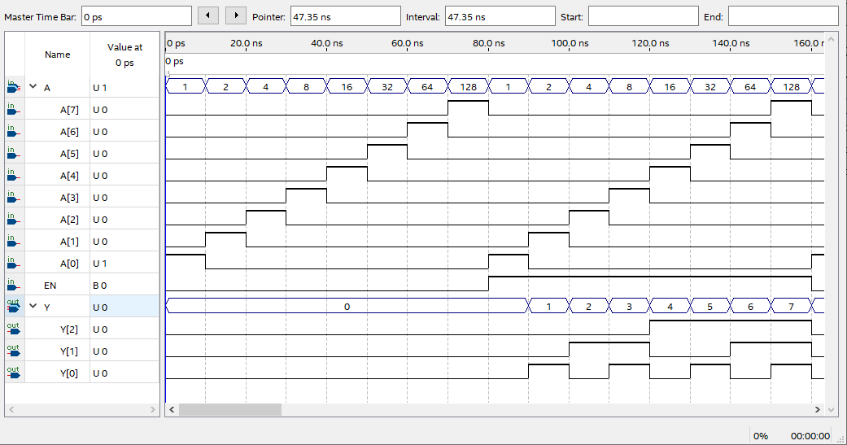
加分題
八對三編碼器

Slide 4
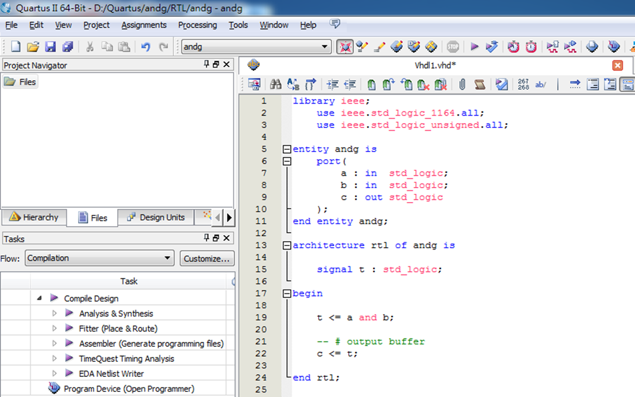
建立 .vhd檔

Slide 5
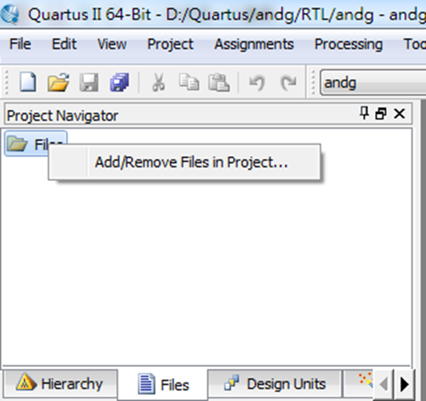
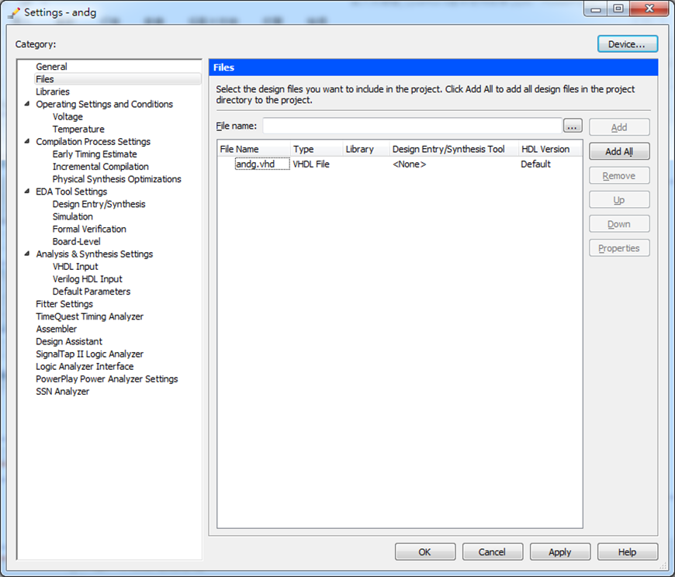
將.vhd加入專案

Slide 6
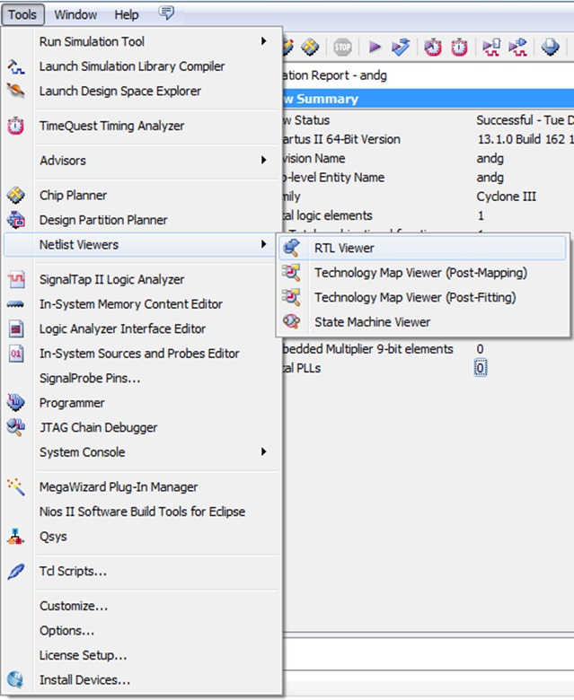
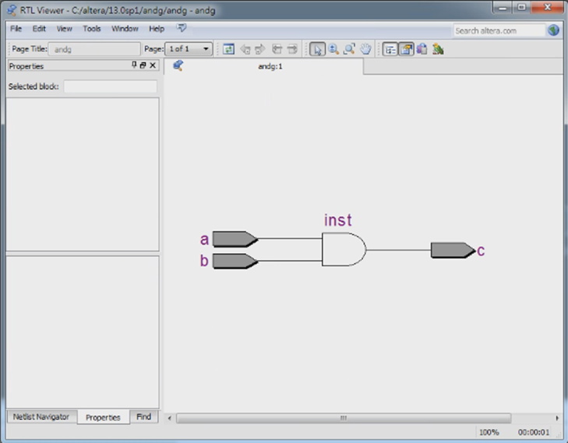
RTL Viewer

